Slide 1






Slide 2

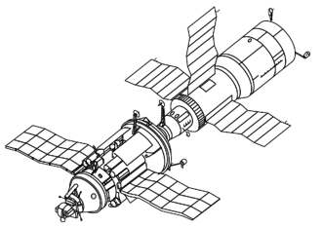


Trạm vũ trụ Quốc tế ISS nằm trong quỹ đạo tròn cách bề mặt Trái đất khoảng 400Km (H1.1) Nếu trạm mặt đất theo dõi được trạm vũ trụ ISS khi nó nằm trong góc 45⁰ ở tâm của quỹ đạo tròn phía trên ăng – ten theo dõi thì trạm vũ trụ ISS đã di chuyển được bao nhiêu kilomet trong khi nó đang được trạm mặt đất theo dõi? Giả sử bán kính của Trái Đất là 6400Km .
ISS
400 Km
45⁰
6400 Km
Hình 1.1
Để giải quyết bài toán này , chúng ta cần tìm hiểu Giá trị lượng giác của góc lượng giác.

Slide 3


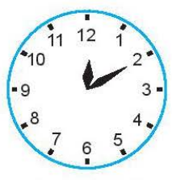
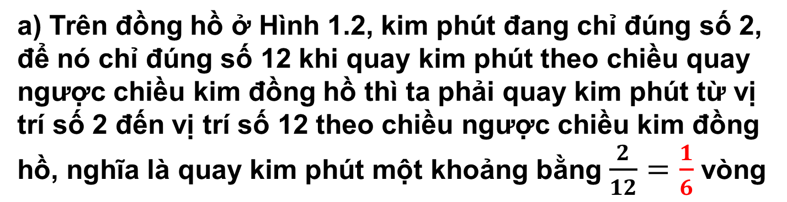
I . GÓC LƯỢNG GIÁC
a. Khái niệm góc lượng giác và số đo của góc lượng giác
Nhận biết khái niệm góc lượng giác
Trên đồng hồ ở Hình 1.2 , kim phút đang chỉ đúng số 2
Phải quay kim phút mấy phần của một vòng tròn theo chiều quay ngược chiều kim đồng hồ để nó chỉ đúng số 12
Phải quay kim phút mấy phần của một vòng tròn theo chiều quay của kim đồng hồ để nó chỉ đúng số 12 ?
Có bao nhiêu cách quay kim phút theo một chiều xác định để kim phút từ vị trí chỉ đúng số 2 về vị trí chỉ đúng số 12
a) Trên đồng hồ ở Hình 1.2, kim phút đang chỉ đúng số 2, để nó chỉ đúng số 12 khi quay kim phút theo chiều quay ngược chiều kim đồng hồ thì ta phải quay kim phút từ vị trí số 2 đến vị trí số 12 theo chiều ngược chiều kim đồng hồ, nghĩa là quay kim phút một khoảng bằng $\frac{2}{12}=\frac{1}{6}$ vòng
Hình 1.2

Slide 4
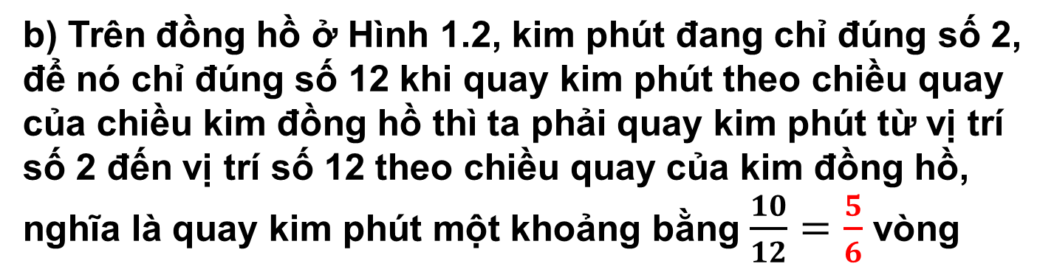
I . GÓC LƯỢNG GIÁC
a. Khái niệm góc lượng giác và số đo của góc lượng giác
Nhận biết khái niệm góc lượng giác
Trên đồng hồ ở Hình 1.2 , kim phút đang chỉ đúng số 2
Phải quay kim phút mấy phần của một vòng tròn theo chiều quay ngược chiều kim đồng hồ để nó chỉ đúng số 12
Phải quay kim phút mấy phần của một vòng tròn theo chiều quay của kim đồng hồ để nó chỉ đúng số 12 ?
Có bao nhiêu cách quay kim phút theo một chiều xác định để kim phút từ vị trí chỉ đúng số 2 về vị trí chỉ đúng số 12
b) Trên đồng hồ ở Hình 1.2, kim phút đang chỉ đúng số 2, để nó chỉ đúng số 12 khi quay kim phút theo chiều quay của chiều kim đồng hồ thì ta phải quay kim phút từ vị trí số 2 đến vị trí số 12 theo chiều quay của kim đồng hồ, nghĩa là quay kim phút một khoảng bằng $\frac{10}{12}=\frac{5}{6}$ vòng
Hình 1.2

Slide 5
I . GÓC LƯỢNG GIÁC
a. Khái niệm góc lượng giác và số đo của góc lượng giác
Nhận biết khái niệm góc lượng giác
Trên đồng hồ ở Hình 1.2 , kim phút đang chỉ đúng số 2
Phải quay kim phút mấy phần của một vòng tròn theo chiều quay ngược chiều kim đồng hồ để nó chỉ đúng số 12
Phải quay kim phút mấy phần của một vòng tròn theo chiều quay của kim đồng hồ để nó chỉ đúng số 12 ?
Có bao nhiêu cách quay kim phút theo một chiều xác định để kim phút từ vị trí chỉ đúng số 2 về vị trí chỉ đúng số 12
c) Có 2 cách quay kim phút theo một chiều xác định để kim phút từ vị trí chỉ đúng số 2 về vị trí chỉ đúng số 12, đó là quay ngược chiều kim đồng hồ và quay theo chiều quay của kim đồng hồ.
Hình 1.2

Slide 6
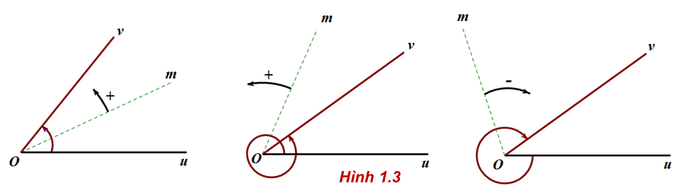
I . GÓC LƯỢNG GIÁC
a. Khái niệm góc lượng giác và số đo của góc lượng giác
Trong mặt phẳng , cho hai tia Ou và Ov . Xét tia Om cùng nằm trong mặt phẳng này. Nếu tia Om quay quanh điểm O theo một chiều nhất định từ Ou đến Ov, thì ta nói nó quét một góc lượng giác với tia đầu Ou, tia cuối Ov và kí hiệu là (Ou, Ov)
Góc lượng giác (Ou,OV) chỉ được xác định khi ta biết được chuyển động quay của tia Om từ tia đầu Ou đến tia cuối Ov
Qui ước : Chiều quay ngược với chiều quay kim đồng đồ là chiều dương
Chiều quay cùng với chiều quay kim đồng đồ là chiều âm

Slide 7
I . GÓC LƯỢNG GIÁC
a. Khái niệm góc lượng giác và số đo của góc lượng giác
Trong mặt phẳng , cho hai tia Ou và Ov . Xét tia Om cùng nằm trong mặt phẳng này. Nếu tia Om quay quanh điểm O theo một chiều nhất định từ Ou đến Ov, thì ta nói nó quét một góc lượng giác với tia đầu Ou, tia cuối Ov và kí hiệu là (Ou, Ov)
Góc lượng giác (Ou,OV) chỉ được xác định khi ta biết được chuyển động quay của tia Om từ tia đầu Ou đến tia cuối Ov
Qui ước : Chiều quay ngược với chiều quay kim đồng đồ là chiều dương
Chiều quay cùng với chiều quay kim đồng đồ là chiều âm
Hình 1.3

Slide 8
I . GÓC LƯỢNG GIÁC
a. Khái niệm góc lượng giác và số đo của góc lượng giác
Số đo của góc lượng giác có tia đầu Ou, tia cuối Ov được kí hiệu là sđ(Ou,Ov)
Nếu tia Om quay theo chiều dương đúng một vòng, ta nói tia Om quay góc 360⁰
Nếu tia Om quay theo chiều dương đúng hai vòng, ta nói nó quay góc 720⁰
Nếu tia Om quay theo chiều âm nửa vòng, ta nói nó quay góc -180⁰
Nếu tia Om quay theo chiều âm 1,5 vòng, ta nói nó quay góc -1,5 . 360⁰ = - 540⁰

Slide 9

I . GÓC LƯỢNG GIÁC
a. Khái niệm góc lượng giác và số đo của góc lượng giác
Mỗi góc lượng giác gốc O được xác định bởi tia đầu Ou, tia cuối Ov và số đo của nó.
Cho 2 tia Ou, Ov thì có vô số góc lượng giác tia đầu Ou, tia cuối Ov. Số đo của các góc lượng giác này sai khác nhau một bội nguyên của 360⁰ .

Slide 10



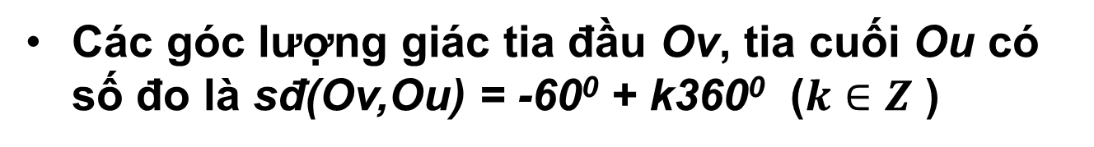
I . GÓC LƯỢNG GIÁC
a. Khái niệm góc lượng giác và số đo của góc lượng giác
Cho góc hình học uOv có số đo 60⁰ (H.1.4).
Xác định số đo của các góc lượng giác (Ou,Ov) và (Ov,Ou) ?
1
Các góc lượng giác tia đầu Ou, tia cuối Ov có số đo là sđ(Ou,Ov) = 60⁰ + k360⁰ ($k∈Z$ )
Các góc lượng giác tia đầu Ov, tia cuối Ou có số đo là sđ(Ov,Ou) = -60⁰ + k360⁰ ($k∈Z$ )
Hình 1.4

Slide 11


I . GÓC LƯỢNG GIÁC
a. Khái niệm góc lượng giác và số đo của góc lượng giác
Cho góc hình học uOv = 45⁰ . Xác định số đo của góc lượng giác (Ou,Ov) trong mỗi trường hợp sau :
1
Hình a : sđ(Ou,Ov) = 45⁰ + k360⁰ ($k∈Z$ )
Hình b : sđ(Ou,Ov) = -315⁰ + k360⁰ ($k∈Z$ )

Slide 12

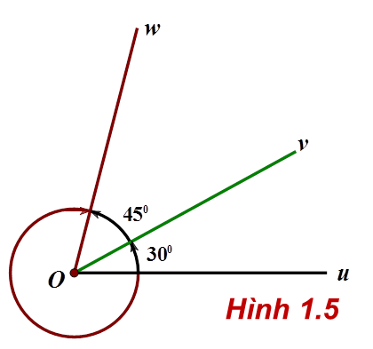



I . GÓC LƯỢNG GIÁC
b. Hệ thức Chasles
Nhận biết hệ thức Chasles
Cho ba tia Ou, Ov, Ow với số đo của các góc hình học uOv và vOw lần lượt là 30⁰ và 45 .
a) Xác định số đo của ba góc lượng giác (Ou,Ov), (Ov,Ow) và (Ou,Ow) được chỉ ra ở Hình 15
b) Với các góc lượng giác ở câu a, chứng tỏ rằng có một số nguyên k để sđ(Ou,Ov) + sđ(Ov,Ow) = sđ(Ou,Ow) + k360⁰
a. Từ Hình 1.5 ta có :

Slide 13
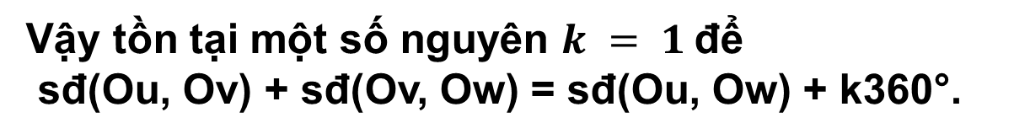
I . GÓC LƯỢNG GIÁC
b. Hệ thức Chasles
Nhận biết hệ thức Chasles
Cho ba tia Ou, Ov, Ow với số đo của các góc hình học uOv và vOw lần lượt là 30⁰ và 45 .
Xác định số đo của ba góc lượng giác (Ou,Ov), (Ov,Ow) và (Ou,Ow) được chỉ ra ở Hình 15
Với các góc lượng giác ở câu a, chứng tỏ rằng có một số nguyên k để sđ(Ou,Ov) + sđ(Ov,Ow) = sđ(Ou,Ow) + k360⁰
b. Từ Hình 1.5 ta có :
Mặt khác :
Vậy tồn tại một số nguyên $k = 1$để
sđ(Ou, Ov) + sđ(Ov, Ow) = sđ(Ou, Ow) + k360°.

Slide 14


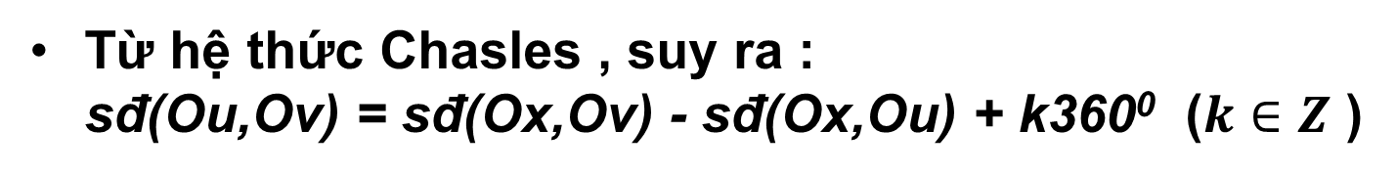
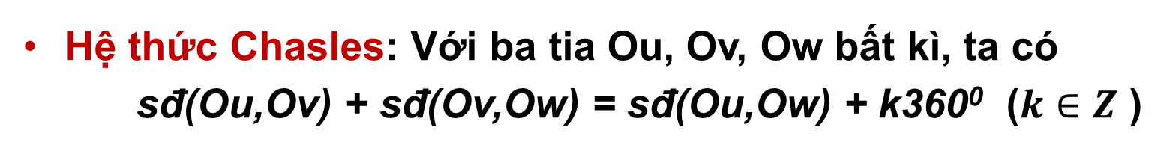
I . GÓC LƯỢNG GIÁC
b. Hệ thức Chasles
Hệ thức Chasles: Với ba tia Ou, Ov, Ow bất kì, ta có
sđ(Ou,Ov) + sđ(Ov,Ow) = sđ(Ou,Ow) + k360⁰ ($k∈Z$ )
Từ hệ thức Chasles , suy ra :
sđ(Ou,Ov) = sđ(Ox,Ov) - sđ(Ox,Ou) + k360⁰ ($k∈Z$ )

Slide 15
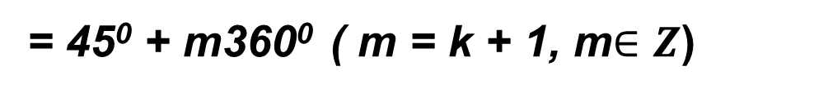
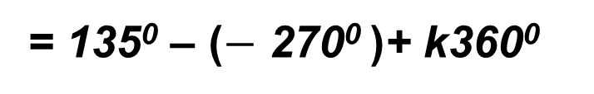
I . GÓC LƯỢNG GIÁC
Cho góc lượng giác (Ox,Ou) có số đo -270⁰ và một góc lượng giác (Ox,Ov) có số đo 135⁰
Tính số đo của các góc lượng giác (Ou,Ov)
2
Số đo của các góc lượng giác tia đầu Ou, tia cuối Ov là :
sđ(Ou,Ov) = sđ(Ox,Ov) - sđ(Ox,Ou) + k360⁰
= 135⁰ – ($−$ 270⁰ )+ k360⁰
= 405⁰ + k360⁰
= 45⁰ + (k + 1)360⁰
= 45⁰ + m360⁰ ( m = k + 1, m$∈Z$)
Vậy các góc lượng giác (Ou,Ov) có số đo là : 45⁰ + m360⁰ ( m$∈Z$)

Slide 16
I . GÓC LƯỢNG GIÁC
Cho một góc lượng giác (Ox,Ou) có số đo 240⁰ và một góc lượng giác (Ox,Ov) có số đo -270⁰ .
Tính số đo của các góc lượng giác (Ou,Ov)
2
Số đo của các góc lượng giác tia đầu Ou, tia cuối Ov là
sđ(Ou, Ov) = sđ(Ox, Ov) – sđ(Ox, Ou) + k360°
= – 270° – 240° + k360°
= – 510° + k360°

Slide 17

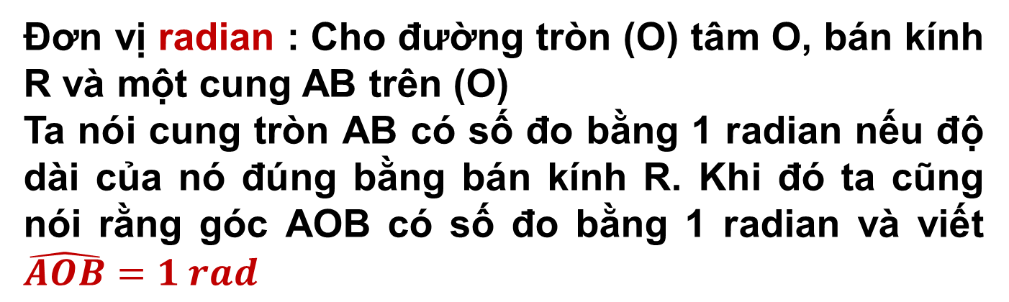
2 . ĐƠN VỊ ĐO GÓC VÀ ĐỘ DÀI CUNG TRÒN.
a. Đơn vị đo góc và cung tròn.
Đơn vị độ : Để đo góc ta dùng đơn vị độ. Góc 1⁰ bằng $\frac{1}{180}$ góc bẹt
Đơn vị độ được chia thành những đơn vị nhỏ hơn: 1⁰ = 60’ , 1’ = 60”
Đơn vị radian : Cho đường tròn (O) tâm O, bán kính R và một cung AB trên (O)
Ta nói cung tròn AB có số đo bằng 1 radian nếu độ dài của nó đúng bằng bán kính R. Khi đó ta cũng nói rằng góc AOB có số đo bằng 1 radian và viết $\hat{AOB}=1 rad$
1 rad
Hình 1.6
Quan hệ giữa độ và radian :

Slide 18
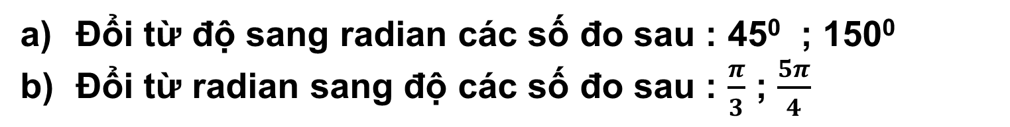
2 . ĐƠN VỊ ĐO GÓC VÀ ĐỘ DÀI CUNG TRÒN
Đổi từ độ sang radian các số đo sau : 45⁰ ; 150⁰
Đổi từ radian sang độ các số đo sau : $\frac{π}{3}$ ; $\frac{5π}{4}$
3
a) Ta có :
b) Ta có :

Slide 19
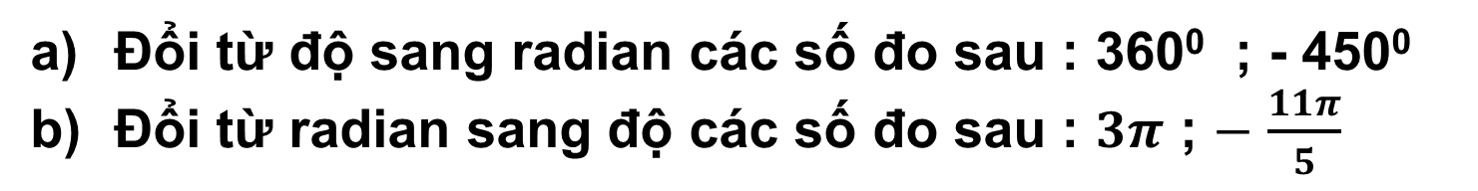
2 . ĐƠN VỊ ĐO GÓC VÀ ĐỘ DÀI CUNG TRÒN
Đổi từ độ sang radian các số đo sau : 360⁰ ; - 450⁰
Đổi từ radian sang độ các số đo sau : $3π$ ; $−$ $\frac{11π}{5}$
3
a) Ta có :
b) Ta có :

Slide 20

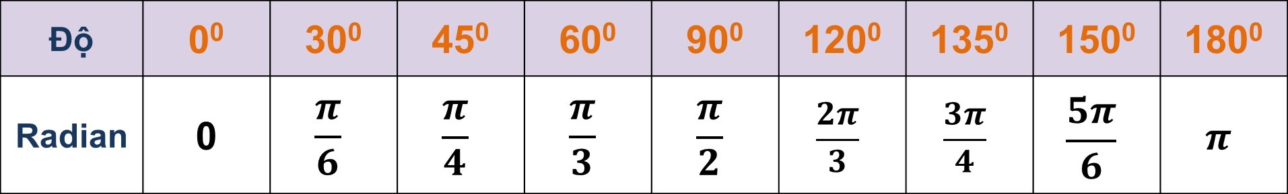
2 . ĐƠN VỊ ĐO GÓC VÀ ĐỘ DÀI CUNG TRÒN
a. Đơn vị đo góc và cung tròn.
Bảng tương ứng giữa số đo bằng độ và số đo bằng radian của các góc đặc biệt trong phạm vi từ 0⁰ đến 180⁰
Độ | 0⁰ | 30⁰ | 45⁰ | 60⁰ | 90⁰ | 120⁰ | 135⁰ | 150⁰ | 180⁰
Radian | 0 | $$\frac{π}{6}$$ | $$\frac{π}{4}$$ | $$\frac{π}{3}$$ | $$\frac{π}{2}$$ | $$\frac{2π}{3}$$ | $$\frac{3π}{4}$$ | $$\frac{5π}{6}$$ | $$π$$

Slide 21

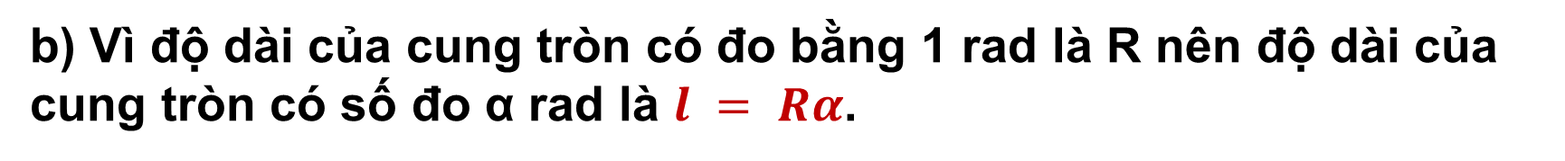
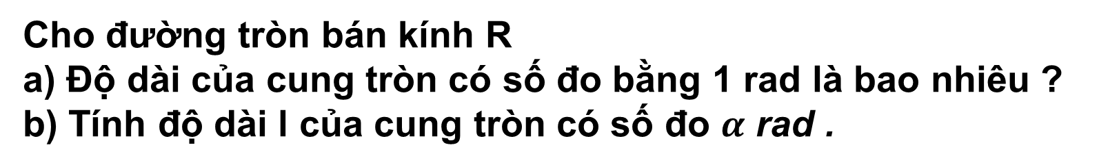
2 . ĐƠN VỊ ĐO GÓC VÀ ĐỘ DÀI CUNG TRÒN
b. Độ dài cung tròn.
Xây dựng công thức tính độ dài cung tròn
Cho đường tròn bán kính R
a) Độ dài của cung tròn có số đo bằng 1 rad là bao nhiêu ?
b) Tính độ dài l của cung tròn có số đo $α$ rad .
a) Theo lí thuyết ta có cung tròn có số đo bằng 1 rad nếu độ dài của nó đúng bằng bán kính R. Do đó, độ dài của cung tròn có số đo bằng 1 rad là R.
b) Vì độ dài của cung tròn có đo bằng 1 rad là R nên độ dài của cung tròn có số đo α rad là $l = Rα$.

Slide 22
2 . ĐƠN VỊ ĐO GÓC VÀ ĐỘ DÀI CUNG TRÒN
4
Giải bài toán ở tình huống mở đầu
Bán kính quỹ đạo của trạm vũ trụ là
R = 6400 + 400 = 6800 (km)
ISS
400 Km
Đổi
45⁰
Vậy trong khi trạm mặt đất theo dõi, trạm ISS đã di chuyển một quảng đường có độ dài là
6400 Km
Hình 1.1

Slide 23



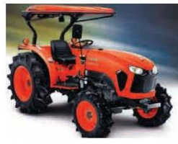
2 . ĐƠN VỊ ĐO GÓC VÀ ĐỘ DÀI CUNG TRÒN
Một máy kéo nông nghiệp với bánh xe sau có đường kính là 184 cm, bánh xe trước có đường kính là 92 cm, xe chuyển động với vận tốc không đổi trên một đoạn đường thẳng. Biết rằng vận tốc của bánh xe sau trong chuyển động này là 80 vòng/phút.
a) Tính quãng đường đi được của máy kéo trong 10 phút.
b) Tính vận tốc của máy kéo (theo đơn vị km/giờ).
c) Tính vận tốc của bánh xe trước (theo đơn vị vòng/phút).
1
a) Chu vi của bánh xe sau là: C_{s} = π . 184 (cm).
Khi đó, bánh xe sau đi mỗi vòng được quãng đường có độ dài là 184π (cm).
Trong 10 phút, bánh xe sau chuyển động được 80 . 10 = 800 (vòng).
Quãng đường đi được của máy kéo trong 10 phút hay chính là quãng đường đi được khi bánh xe sau lăn 800 vòng là
800 . 184π = 147 200π (cm) = 1,472π (km).

Slide 24

2 . ĐƠN VỊ ĐO GÓC VÀ ĐỘ DÀI CUNG TRÒN
Một máy kéo nông nghiệp với bánh xe sau có đường kính là 184 cm, bánh xe trước có đường kính là 92 cm, xe chuyển động với vận tốc không đổi trên một đoạn đường thẳng. Biết rằng vận tốc của bánh xe sau trong chuyển động này là 80 vòng/phút.
a) Tính quãng đường đi được của máy kéo trong 10 phút.
b) Tính vận tốc của máy kéo (theo đơn vị km/giờ).
c) Tính vận tốc của bánh xe trước (theo đơn vị vòng/phút).
1
b) Ta có: 10 phút $=\frac{1}{6}$ giờ
Vận tốc của máy kéo là $v=\frac{1,472π}{\frac{1}{6}}≈27,75$ (km/giờ )
c) Chu vi của bánh xe trước là: C_{t} = π . 92 (cm).
Khi bánh xe sau lăn được 800 vòng trong 10 phút thì bánh xe trước lăn được số vòng là $\frac{147200π}{92π}=1600$ (vòng)
Vận tốc của bánh xe là $v=\frac{1600}{10}=160$(vòng/phút )

Slide 25

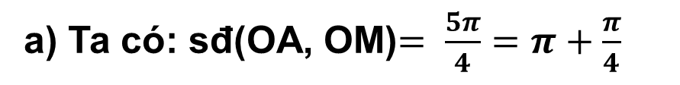
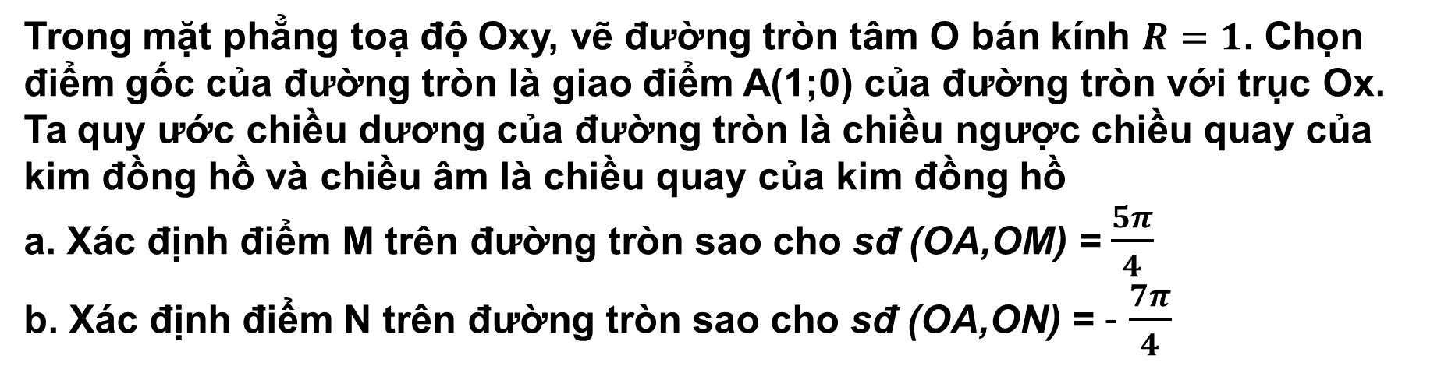
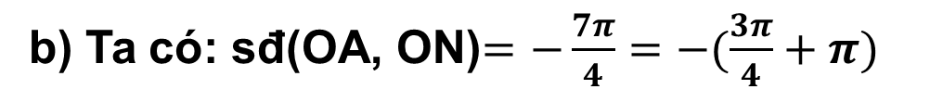
3 . GIÁ TRỊ LƯỢNG GIÁC CỦA GÓC LƯỢNG GIÁC
a. Đường tròn lượng giác
Nhận biết khái niệm đường tròn lượng giác
Trong mặt phẳng toạ độ Oxy, vẽ đường tròn tâm O bán kính $R=1$. Chọn điểm gốc của đường tròn là giao điểm A(1;0) của đường tròn với trục Ox.
Ta quy ước chiều dương của đường tròn là chiều ngược chiều quay của kim đồng hồ và chiều âm là chiều quay của kim đồng hồ
a. Xác định điểm M trên đường tròn sao cho sđ (OA,OM) = $\frac{5π}{4}$
b. Xác định điểm N trên đường tròn sao cho sđ (OA,ON) = - $\frac{7π}{4}$
a) Ta có: sđ(OA, OM)$= \frac{5π}{4}=π+\frac{π}{4}$
b) Ta có: sđ(OA, ON)$=−\frac{7π}{4}=−(\frac{3π}{4}+π)$

Slide 26
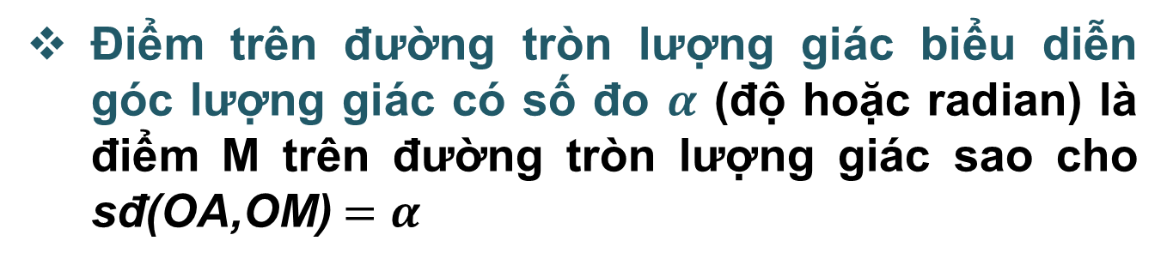
3 . GIÁ TRỊ LƯỢNG GIÁC CỦA GÓC LƯỢNG GIÁC
a. Đường tròn lượng giác
Đường tròn lượng giác là đường tròn có tâm tại gốc toạ độ, bán kính bằng 1, được định hướng và lấy điểm A(1;0) làm điểm gốc của đường tròn.
Điểm trên đường tròn lượng giác biểu diễn góc lượng giác có số đo $α$ (độ hoặc radian) là điểm M trên đường tròn lượng giác sao cho sđ(OA,OM)$=α$
Hình 1.7

Slide 27

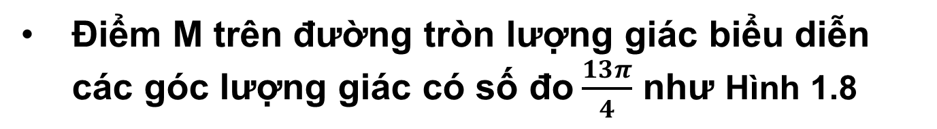
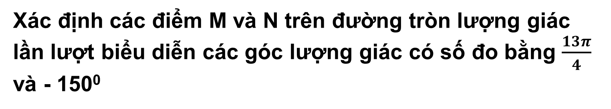
3 . GIÁ TRỊ LƯỢNG GIÁC CỦA GÓC LƯỢNG GIÁC
a. Đường tròn lượng giác
Xác định các điểm M và N trên đường tròn lượng giác lần lượt biểu diễn các góc lượng giác có số đo bằng $\frac{13π}{4}$ và - 150⁰
5
Điểm M trên đường tròn lượng giác biểu diễn các góc lượng giác có số đo $\frac{13π}{4}$ như Hình 1.8
Điểm N trên đường tròn lượng giác biểu diễn các góc lượng giác có số đo $1500$ như Hình 1.8
Hình 1.8

Slide 28

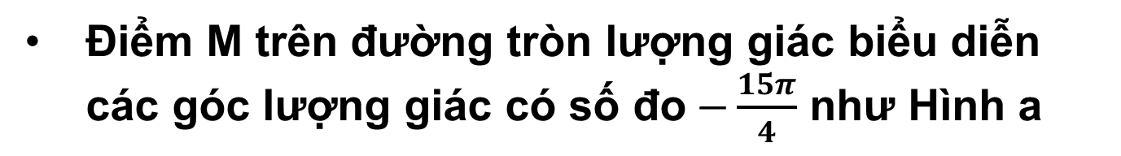
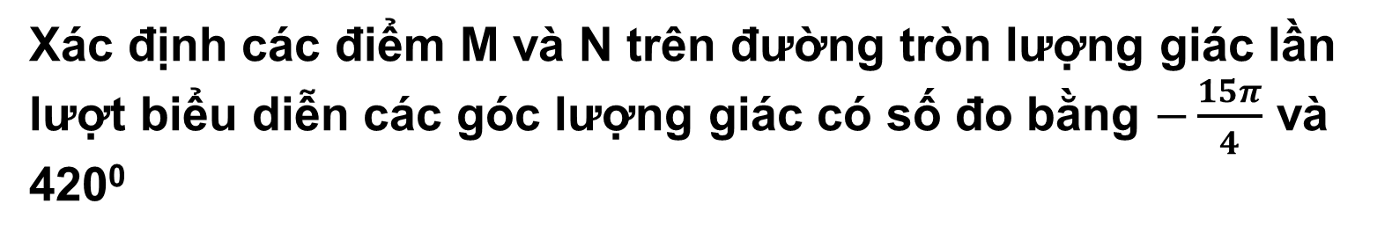
3 . GIÁ TRỊ LƯỢNG GIÁC CỦA GÓC LƯỢNG GIÁC
Xác định các điểm M và N trên đường tròn lượng giác lần lượt biểu diễn các góc lượng giác có số đo bằng $−\frac{15π}{4}$ và 420⁰
4
Điểm M trên đường tròn lượng giác biểu diễn các góc lượng giác có số đo $−\frac{15π}{4}$ như Hình a
Hình a
Điểm N trên đường tròn lượng giác biểu diễn các góc lượng giác có số đo $4200$ như Hình b
Hình b

Slide 29

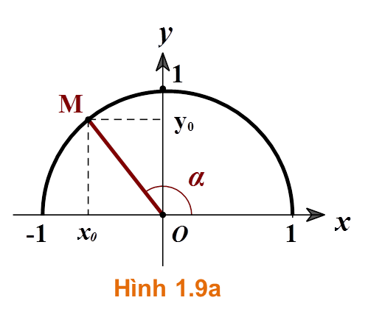

3 . GIÁ TRỊ LƯỢNG GIÁC CỦA GÓC LƯỢNG GIÁC
b. Các giá trị lượng giác của góc lượng giác
Nhắc lại khái niệm các giá trị lượng giác $sinα$ , $cosα$ , $tanα$, $cotα$ của góc $α (0^{0}≤α≤{180}^{0})$ đã học lớp 10.
sin của góc α là tung độ y₀ của điểm M, kí hiệu là sinα = y_{o}
côsin của góc α là hoành độ của x₀ của điểm M, kí hiệu là cosα = x_{o}
tang của góc α là $tanα=\frac{sinα}{cosα}=\frac{y_{0}}{x_{0}} (x_{0}≠0)$
côtang của góc α là $cotα=\frac{cosα}{sinα}=\frac{x_{0}}{y_{0}} (y_{0}≠0)$

Slide 30
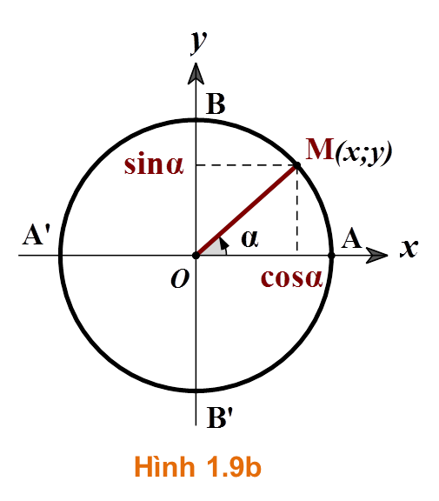
3 . GIÁ TRỊ LƯỢNG GIÁC CỦA GÓC LƯỢNG GIÁC
b. Các giá trị lượng giác của góc lượng giác
Hoành độ x của điểm M gọi là côsin của $α$
Tung độ y của điểm M gọi là sin của $α$
Nếu $cosα≠0$ , tỉ số $\frac{sinα}{cosα}$ gọi là tang của $α$
Nếu $sinα≠0$ , tỉ số $\frac{cosα}{sinα}$ gọi là côtang của $α$
Các giá trị $sinα,$ $cosα,$ $tanα$ $, cotα$ gọi là các giá trị lượng giác của $α$

Slide 31



3 . GIÁ TRỊ LƯỢNG GIÁC CỦA GÓC LƯỢNG GIÁC
b. Các giá trị lượng giác của góc lượng giác
a) Ta còn gọi trục tung là trục sin, trục hoành là trục côsin
b) Từ định nghĩa, suy ra :
$sinα , cosα$ xác định với mọi giá trị của $α$
$tanα$ xác định khi
$cotα$ xác định khi

Slide 32
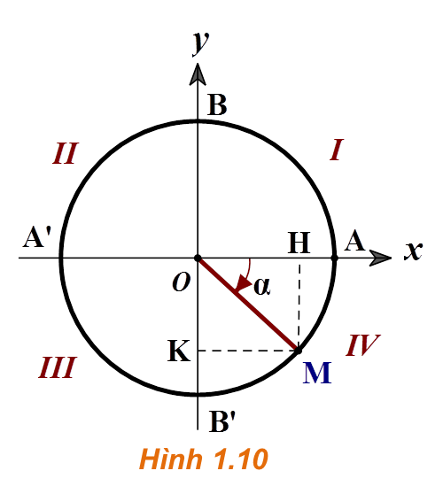
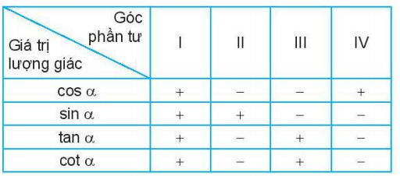
3 . GIÁ TRỊ LƯỢNG GIÁC CỦA GÓC LƯỢNG GIÁC
b. Các giá trị lượng giác của góc lượng giác
Dấu của các giá trị lượng giác của một góc lượng giác phụ thuộc vào vị trí điểm biểu diễn M trên đường tròn lượng giác .

Slide 33
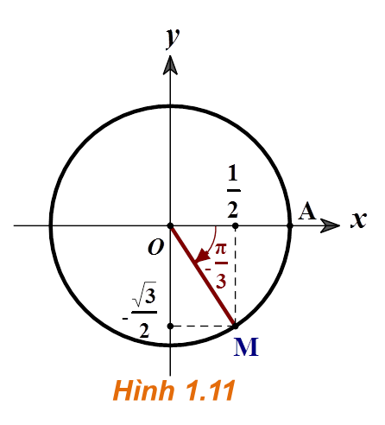
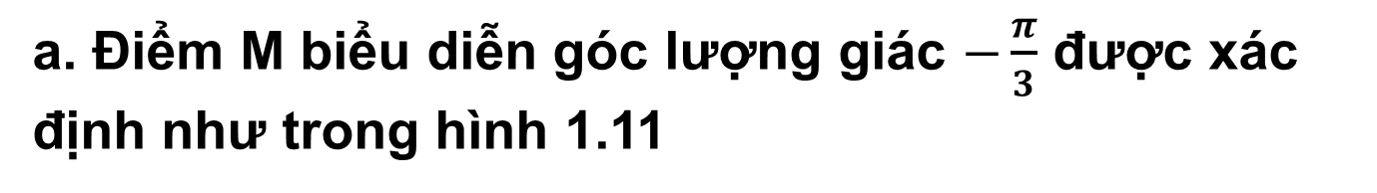
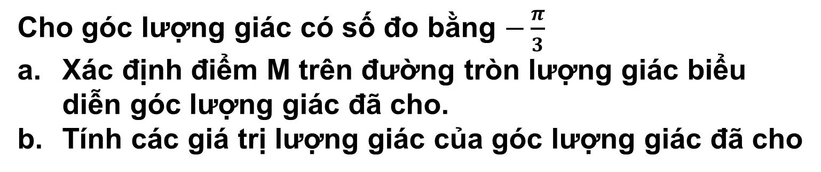
3 . GIÁ TRỊ LƯỢNG GIÁC CỦA GÓC LƯỢNG GIÁC
Cho góc lượng giác có số đo bằng $−\frac{π}{3}$
Xác định điểm M trên đường tròn lượng giác biểu diễn góc lượng giác đã cho.
Tính các giá trị lượng giác của góc lượng giác đã cho
6
a. Điểm M biểu diễn góc lượng giác $−\frac{π}{3}$ được xác định như trong hình 1.11
b. Ta có :

Slide 34
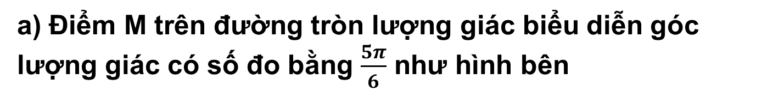
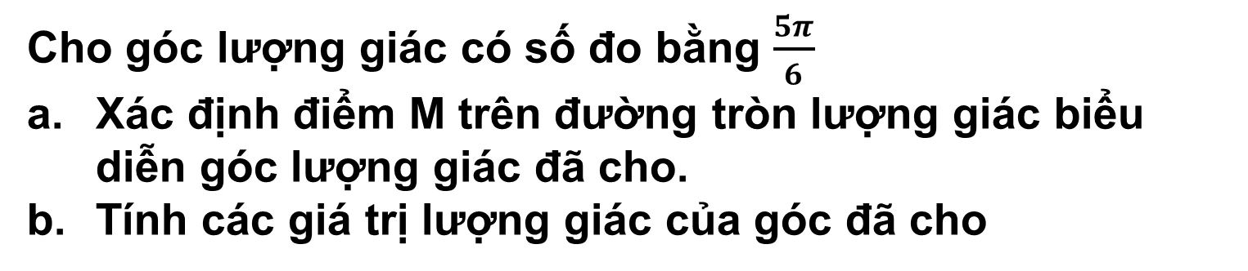
3 . GIÁ TRỊ LƯỢNG GIÁC CỦA GÓC LƯỢNG GIÁC
Cho góc lượng giác có số đo bằng $\frac{5π}{6}$
Xác định điểm M trên đường tròn lượng giác biểu diễn góc lượng giác đã cho.
Tính các giá trị lượng giác của góc đã cho
5
a) Điểm M trên đường tròn lượng giác biểu diễn góc lượng giác có số đo bằng $\frac{5π}{6}$ như hình bên
b) Ta có :

Slide 35
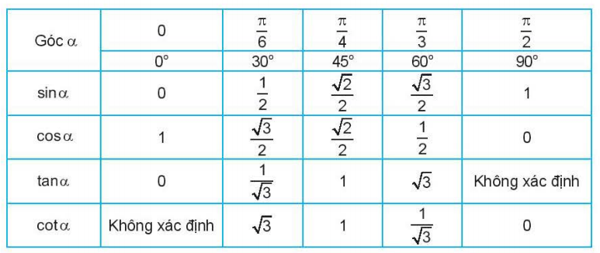
3 . GIÁ TRỊ LƯỢNG GIÁC CỦA GÓC LƯỢNG GIÁC
c. Giá trị lượng giác của các góc đặc biệt

Slide 36







3 . GIÁ TRỊ LƯỢNG GIÁC CỦA GÓC LƯỢNG GIÁC
d. Sử dụng máy tính cầm tay để đổi số đo góc và tìm giá trị lượng giác của góc.
Sử dụng máy tính cầm tay để tính :
$sin\left(−\frac{9π}{4}\right)$ ; tan 63⁰52’41”
7
Tính | Bấm phím | Màn hình hiện | Kết quả
$$sin\left(−\frac{9π}{4}\right)$$
MODE
MODE
MODE
2
sin
(
(- )
9
-0.707106781
- 0.7071
SHIFT
$$π$$
$$:$$
4
)
$$=$$
tan 63⁰52’41”
MODE
MODE
MODE
1
tan
6
3
‘”’
2.0393
2.039276645
5
2
$$\text{‘”’}$$
4
1
‘”’
$$=$$

Slide 37




3 . GIÁ TRỊ LƯỢNG GIÁC CỦA GÓC LƯỢNG GIÁC
d. Sử dụng máy tính cầm tay để đổi số đo góc và tìm giá trị lượng giác của góc.
a. Đổi 33⁰ 45’ sang radian
8
b. Đổi $\frac{3}{4}rad$ sang độ
Đổi số đo | Bấm phím | Màn hình hiện | Kết quả
33⁰ 45’
MODE
MODE
MODE
2
3
3
‘”’
4
0.589048622
0.5890(rad)
5
$$\text{‘”’}$$
SHIFT
(DRG)
1
$$=$$
$\frac{3}{4}$ (rad)
MODE
MODE
MODE
1
(
3
$$:$$
4
42058’19”
42⁰58’19”
)
SHIFT
(DRG)
2
$$=$$
‘”’

Slide 38






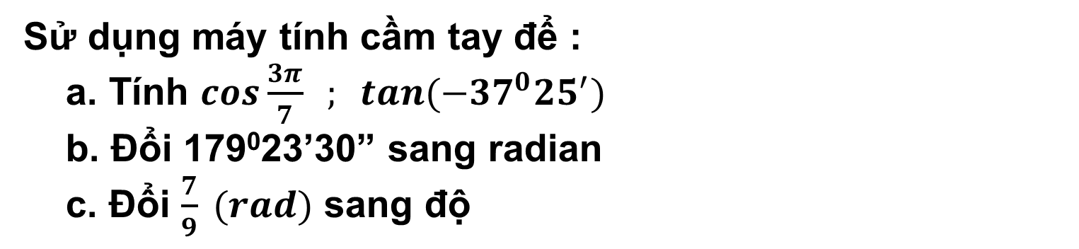





3 . GIÁ TRỊ LƯỢNG GIÁC CỦA GÓC LƯỢNG GIÁC
Sử dụng máy tính cầm tay để :
a. Tính $cos\frac{3π}{7} ; tan(−{37}^{0}25^{′})$
b. Đổi 179⁰23’30” sang radian
c. Đổi $\frac{7}{9} (rad)$ sang độ
6
Tính | Bấm phím | Màn hình hiện | Kết quả
$$cos\left(\frac{3π}{7}\right)$$
MODE
MODE
MODE
2
cos
(
3
$$\text{0,222520934}$$
$$\text{0,2225}$$
SHIFT
$$π$$
$$:$$
7
)
$$=$$
MODE
MODE
MODE
1
tan
-
3
7
$$\text{– 0,7650}$$
$$\text{tan} −{37}^{0}25^{′}$$
$$\text{– 0,76501876}$$
‘”’
2
5
$$\text{‘”’}$$
$$=$$

Slide 39










3 . GIÁ TRỊ LƯỢNG GIÁC CỦA GÓC LƯỢNG GIÁC
Sử dụng máy tính cầm tay để :
a. Tính $cos\frac{3π}{7} ; tan(−{37}^{0}25^{′})$
b. Đổi 179⁰23’30” sang radian
c. Đổi $\frac{7}{9} (rad)$ sang độ
6
Đổi số đo | Bấm phím | Màn hình hiện | Kết quả
MODE
MODE
MODE
2
1
7
9
‘”’
2
$$\text{179}\text{0}\text{23’30”}$$
$$\text{3,130975234}$$
$$\text{3,1309(}\text{rad}\text{)}$$
3
$$\text{‘”’}$$
3
0
$$\text{‘”’}$$
SHIFT
(DRG)
1
$$=$$
$$\frac{7}{9} \text{(}\text{rad}\text{)}$$
MODE
MODE
MODE
1
(
7
$$:$$
9
$$\text{44°33′48,18"}$$
$$\text{44°33′48,18"}$$
)
SHIFT
(DRG)
2
$$=$$
‘”’

Slide 40

4 . QUAN HỆ GIỮA CÁC GIÁ TRỊ LƯỢNG GIÁC
a. Các công thức lượng giác cơ bản
Nhận biết các công thức lượng giác cơ bản
a. Dựa vào định nghĩa của $sinα$ và $cosα$ , hãy tính
b. Sử dụng kết quả của HĐ5a và định nghĩa , hãy tính
a) Ta có :
Từ hình vẽ và theo định lí Pythagore :
b) Ta có :

Slide 41
4 . QUAN HỆ GIỮA CÁC GIÁ TRỊ LƯỢNG GIÁC
a. Các công thức lượng giác cơ bản
Đối với các giá trị lượng giác , ta có hệ thức cơ bản sau :

Slide 42
4 . QUAN HỆ GIỮA CÁC GIÁ TRỊ LƯỢNG GIÁC
a. Các công thức lượng giác cơ bản
Tính các giá trị lượng giác của góc $α$ , biết :
9
Vì ${90}^{0}≤α≤{180}^{0}$ nên $cosα<0$
Ta có :
Do đó :

Slide 43
4 . QUAN HỆ GIỮA CÁC GIÁ TRỊ LƯỢNG GIÁC
a. Các công thức lượng giác cơ bản
Tính các giá trị lượng giác của góc $α$ , biết :
6
Vì $π<α<\frac{3π}{2}$ nên $sinα<0$ . Mặt khác ta có :
Do đó :

Slide 44

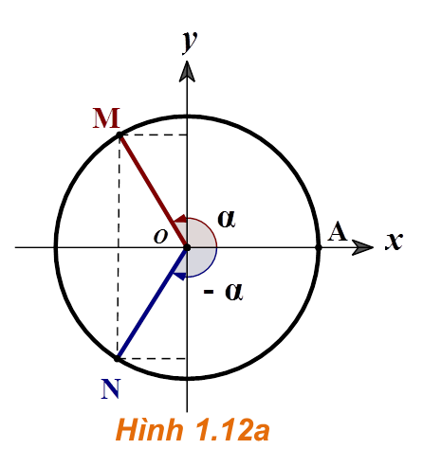
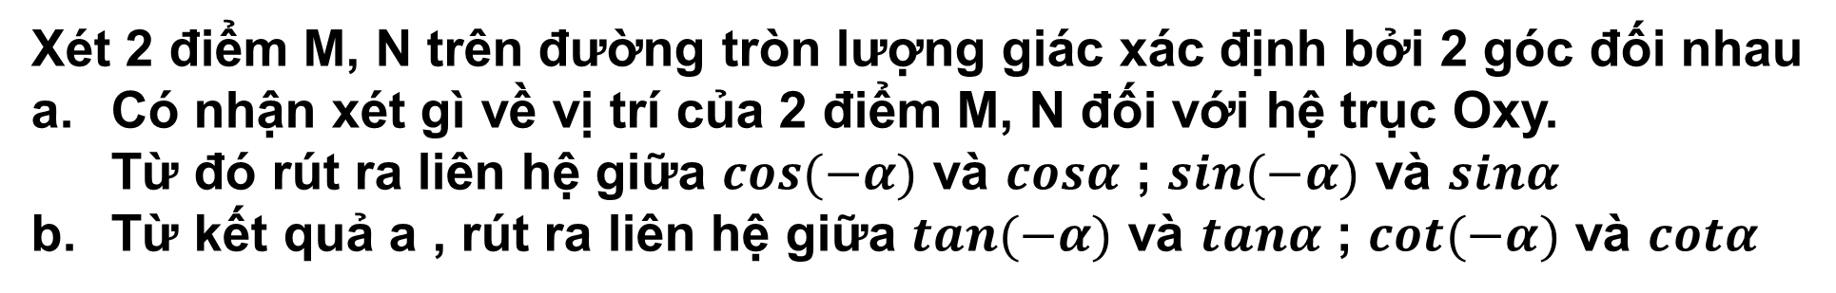
4 . QUAN HỆ GIỮA CÁC GIÁ TRỊ LƯỢNG GIÁC
b. Giá trị lượng giác của các góc có liên quan đặc biệt
Nhận biết liên hệ giữa giá trị lượng giác của các góc đối nhau
Xét 2 điểm M, N trên đường tròn lượng giác xác định bởi 2 góc đối nhau
Có nhận xét gì về vị trí của 2 điểm M, N đối với hệ trục Oxy.
Từ đó rút ra liên hệ giữa $cos(−α)$ và $cosα$ ; $sin(−α)$ và $sinα$
Từ kết quả a , rút ra liên hệ giữa $tan(−α)$ và $tanα$ ; $cot(−α)$ và $cotα$
a. Ta có :

Slide 45
4 . QUAN HỆ GIỮA CÁC GIÁ TRỊ LƯỢNG GIÁC
b. Giá trị lượng giác của các góc có liên quan đặc biệt
Nhận biết liên hệ giữa giá trị lượng giác của các góc đối nhau
Xét 2 điểm M, N trên đường tròn lượng giác xác định bởi 2 góc đối nhau
Có nhận xét gì về vị trí của 2 điểm M, N đối với hệ trục Oxy.
Từ đó rút ra liên hệ giữa $cos(−α)$ và $cosα$ ; $sin(−α)$ và $sinα$
Từ kết quả a , rút ra liên hệ giữa $tan(−α)$ và $tanα$ ; $cot(−α)$ và $cotα$
b. Ta có :

Slide 46


4 . QUAN HỆ GIỮA CÁC GIÁ TRỊ LƯỢNG GIÁC
b. Giá trị lượng giác của các góc có liên quan đặc biệt
Góc đối nhau $(α$ và $−α$)
Hình 1.12a
Góc bù nhau $(α$ và $π−α)$
Hình 1.12b

Slide 47


4 . QUAN HỆ GIỮA CÁC GIÁ TRỊ LƯỢNG GIÁC
b. Giá trị lượng giác của các góc có liên quan đặc biệt
Góc phụ nhau $(α$ và $\frac{π}{2}−α)$
Hình 1.12c
Góc hơn kém $π (α$ và $π+α)$
Hình 1.12d

Slide 48
4 . QUAN HỆ GIỮA CÁC GIÁ TRỊ LƯỢNG GIÁC
Tính :
10

Slide 49
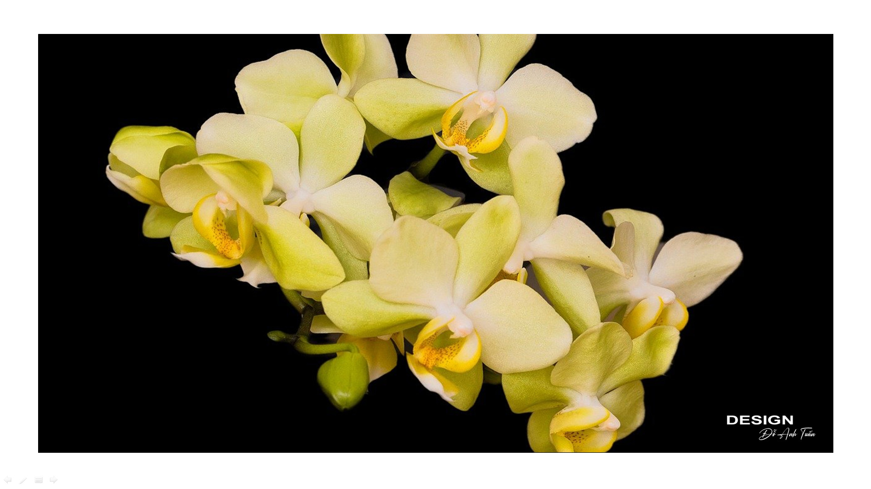





Slide 50
